Slide 1

MENULIS BERITA

Slide 2


Kegiatan menghimpun berita, mencari fakta dan melaporkan peristiwa melalui pengumpulan, penulisan, penafsiran, pemrosesan dan penyebaran secara sistematis dan dapat dipercaya untuk diterbitkan di media massa.

Slide 3
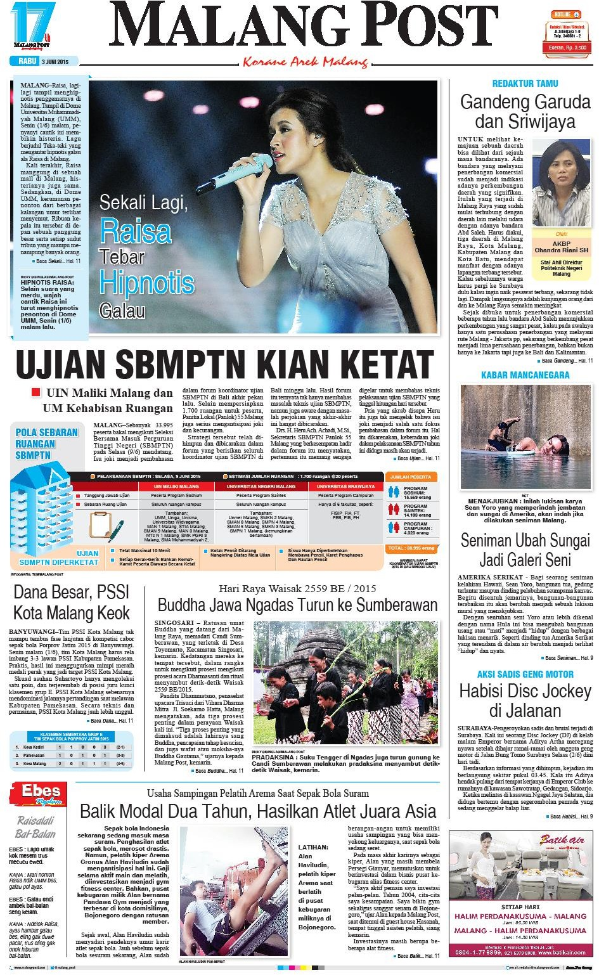
Fungsi Jurnalistik
Pemberi informasi
Pemberi hiburan
Sebagai alat kontrol sosial
Pendidik masyarakat

Slide 4


Berita adalah sebuah laporan atau informasi tentang sebuah peristiwa yang baru terjadi atau sedang terjadi, dan disampaikan oleh wartawan di media massa.

Slide 5
Unsur berita
Beberapa unsur yang harus diperhatikan wartawan sebelum memutuskan suatu kejadian, informasi, atau keadaan itu dapat diberitakan atau tidak.Yaitu:
Aktual
Kedekatan
Penting
Luar biasa
Tokoh
Eksklusif
Konflik
Human Interest
9. Seks
Progresif
Tren
Humor

Slide 6
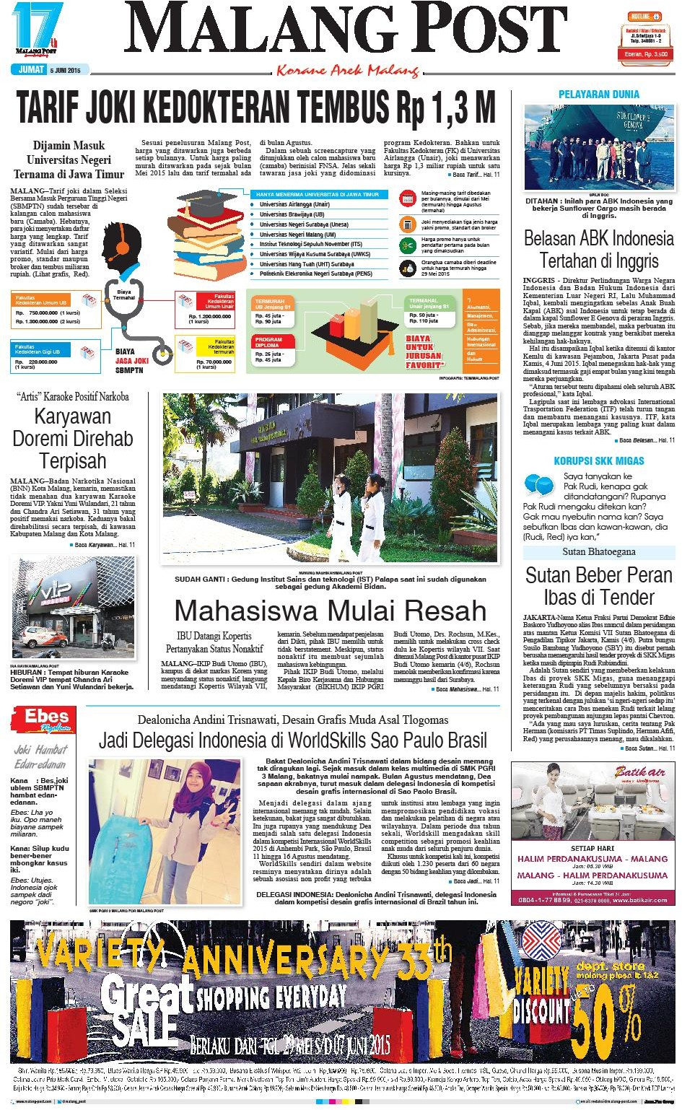
Macam-macam berita
Berita langsung (straight news) : Berita tentang peristiwa penting yang harus segera disampaikan kepada pembaca, saat itu juga.
Berita ringan (soft news) : Berita yang menampilkan kejadian unik, menarik, humor, dan bersifat informatif.

Slide 7
Macam-macam berita
Berita kisah (feature):Tulisan tentang kejadian yang dapat menggugah perasaan dan menambah pengetahuan pembaca melalui penjelasan rinci, lengkap,mendalam dan tidak terpengaruh waktu.

Slide 8

Menulis berita
Dalam menentukan bahan dan data berita, seorang wartawan harus memahami bagian berita yang sangat populer, yaitu 5 W + 1 H.

Slide 9
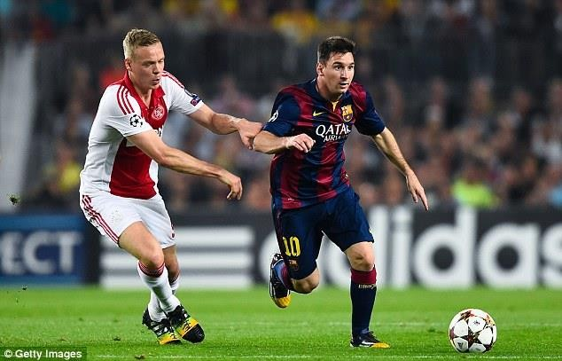
What, apa yang terjadi
Faktor utama sebuah berita adalah adanya
kejadian atau peristiwa.
Contoh:
Peristiwa kriminal, pembunuhan, kecelakaan, perampokan, dll.
Peristiwa olahraga, seperti pertandingan sepak bola, basket, tenis, renang, dll.
Tokoh yang berbicara tentang suatu keadaan (politik, atau kritik pemerintah dll).

Slide 10

Menulis berita
Where, tempat di mana peristiwa terjadi.
When, waktu/kapan sebuah peristiwa terjadi
Who, tokoh yang terlibat dalam peristiwa
Why, mengapa peristiwa tersebut terjadi. Pertanyaan ini bisa dikembangkan menjadi bahan berita selanjutnya.
How, bagaimana peristiwa itu terjadi, termasuk akibat yang ditimbulkan

Slide 11

Lead berita
Untuk merekonstruksi 5W + 1 H dalam sebuah berita, ada tiga hal penting dari sebuah sistematika berita yang harus diperhatikan.
Lead atau kepala berita. Lead adalah kalimat terpenting dari berita sehingga menempati alinea pertama. Bagian menarik itu terdapat dari unsur-unsur yang ada dalam 5W + 1H
Isi berita. Merupakan pengembangan dari Why dan How. Penutup

Slide 12
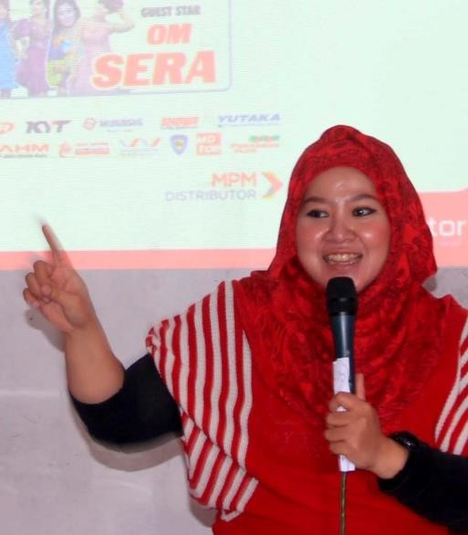
Contoh Lead dengan awalan Who
Pemimpin Redaksi Malang Post DewiYuhana menjadi pembicara dalam pelatihan jurnalistik untuk peserta Student Journalist Competition (3/11/16) kemarin. Hana, sapaan
“Menulis itu gampang,
akrabnya, berbagi tips menulis asalkan ada kemauan dan
berita kepada 70an peserta yang bersemangat mengikuti acara dari awal sampai akhir.
rajin berlatih, siapapun bisa menjadi wartawan,” katanya.

Slide 13
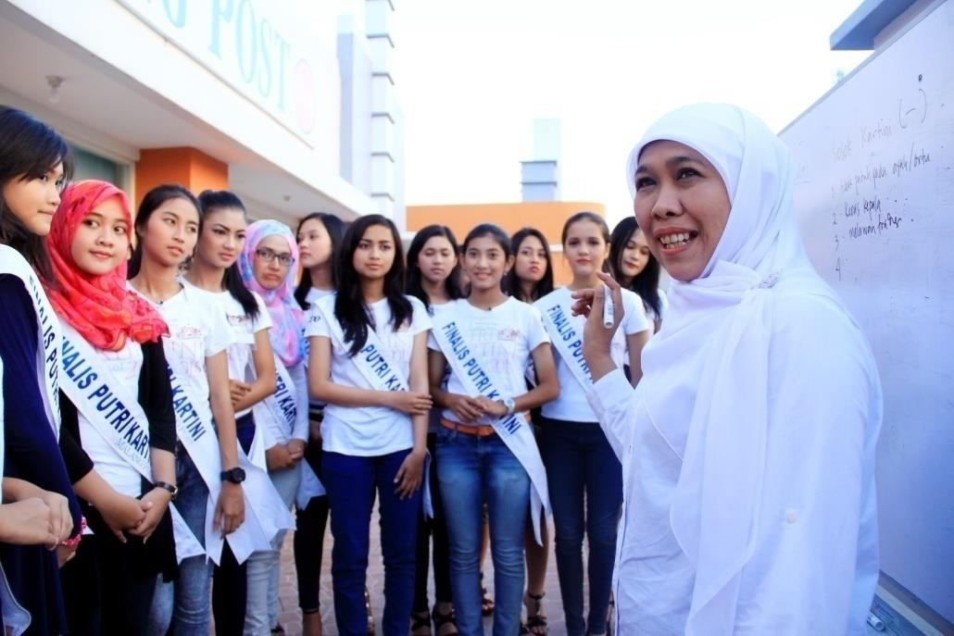
Contoh lead dengan awalan When
Sabtu (6/11/16) lalu, Menteri Sosial Khofifah Indar Parawansa berdialog dengan finalis Putri Kartini Malang Post 2016 di kantor Malang Post. Khofifah juga memberikan motivasi kepada para model remaja itu untuk terus membekali diri dengan pengetahuan dan wawasan .

Slide 14
Contoh lead awalan Where
Di SMAN MTeens kemarin (8/6/15), digelar Workshop Jurnalistik yang menghadirkan Redaktur Malang Post DewiYuhana sebagai pembicara. Acara tersebut dilaksanakan untuk membekali siswa dengan ilmu jurnalistik dan fotografi yang dilanjutkan dengan praktek.

Slide 15
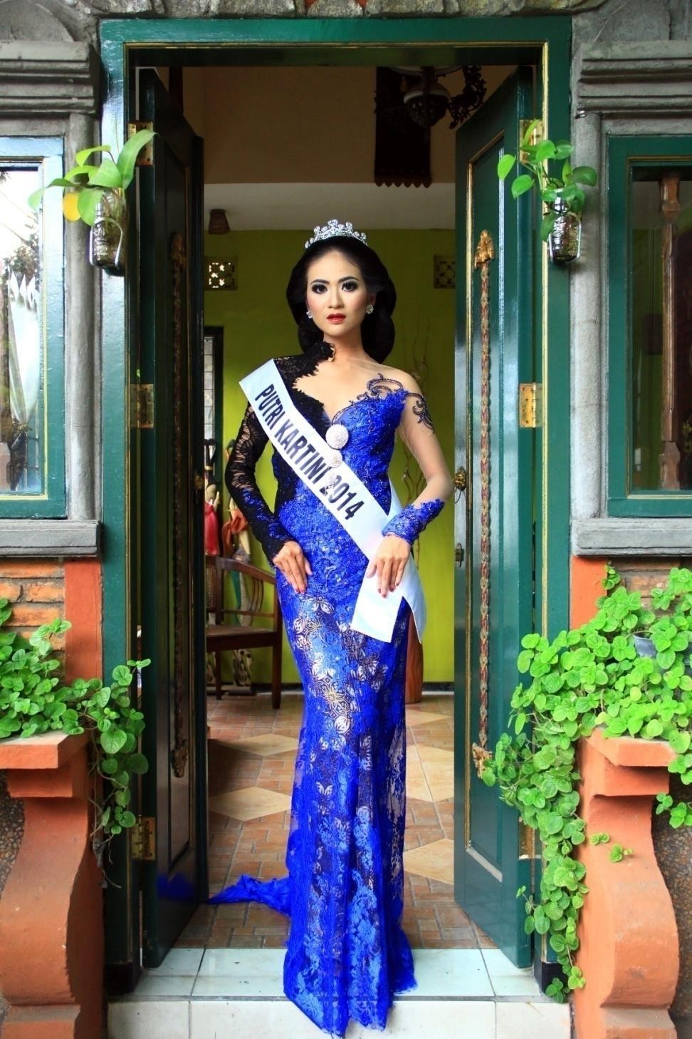
Contoh lead awalan What
Pendaftaran Putri Kartini 2016 diperpanjang hingga 30 April 2016. Keputusan ini diambil untuk memberi kesempatan pada siswi SMP dan SMA yang belum mengambil formulir dan melengkapi persyaratan yang ditetapkan panitia.
“Formulir bisa diambil di kantor M-Teens,” kata Tara Octavira, Ketua Panitia.

Slide 16
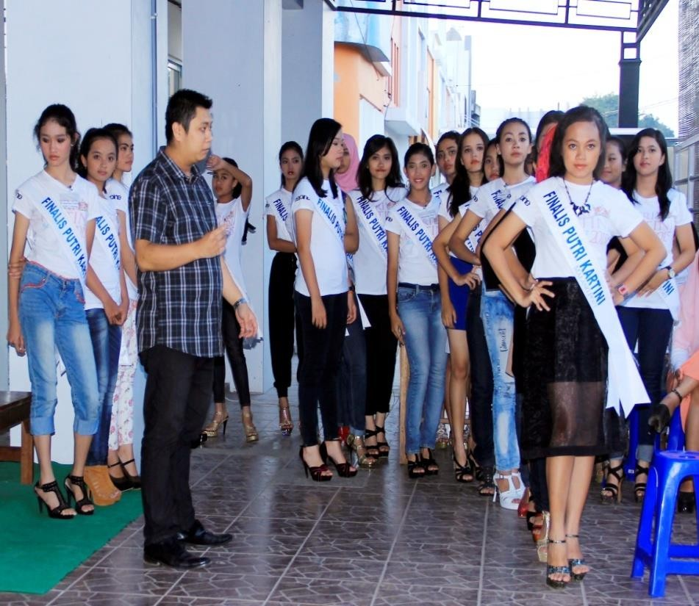
Contoh lead awalan Why
Demi melahirkan Putri Kartini 2016 dengan kemampuan komunikasi yang bagus, M-Teens Malang Post membekali peserta dengan pelatihan public speaking.
Menurut Ketua panitia Tara Octavira, MTeens juga memberikan pelatihan catwalk, sebab tidak semua peserta mempunyai background model.

Slide 17
Contoh lead
Lead dengan awalan How. Ribuan remaja putri berteriak histeris menyaksikan penampilan Afgan di Graha Cakrawala UM, Sabtu malam (20/11/16).
Mereka meneriakkan nama pria yang sedang dekat dengan Rossa itu, sembari mengikuti lirik lagu yang dinyanyikan. Konser tersebut merupakan rangkaian Indonesian Tour yang digelar sepanjang 2016.

Slide 18
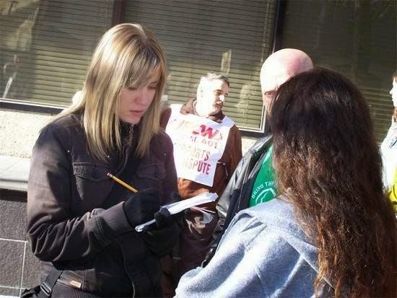
Serba-serbi
Tulis nama lengkap nara sumber dengan benar
Gali informasi tentang narasumber sedetil-detilnya, ex. Jabatan, aktivitas organisasi,TTL, hobi, dsb.
Lakukan wawancara dengan santai namun tetap serius, buatlah narasumber nyaman sehingga mau menjawab apapun pertanyaan Anda

Slide 19

Serba-serbi
Lakukan persiapan sebelum wawancara, dengan mengetahui dan memahami topik yang akan Anda tanyakan
Langsung tulis berita sesaat setelah wawancara, ketika Anda masih fresh mengingat hasil wawancara
Membuat judul, maksimal 8 kata
Satu alinea, maksimal 3 kalimat.

Slide 20

Serba-serbi
Baca kembali tulisan Anda untuk melakukan editing. Bisa jadi ada kesalahan dalam menulis atau data yang belum tertulis sepenuhnya.
Penulis yang baik adalah pembaca yang baik. Perbanyaklah membaca untuk memperkaya tulisan Anda.
Mulai menulis sekarang juga, janganlah menunda!

